Slide 1
Individuell Automagisk Tilbakemelding (av skriftlig eksamen)
Omid Mirmotahari
Institutt for Informatikk

Slide 2
Hvem, hva og hvorfor?
Notes:
Om meg selv
INF1400 – første semesters studenter
For å få bedre studenter

Slide 3
“Vanlig” retting/sensurering
Retting pr kandidat
Retting pr oppgave

Slide 4
Finnes det en tredje dimensjon?

Slide 5
Min følelse av besvarelsen…..

Slide 6
Hvordan ivareta den faglige tilbakemeldingen?

Slide 7
1) Avsluttende karakter (A-F)

Slide 8
2) Poengfordelingen pr deloppgave

Slide 9
3) Oversikt på hvordan man har besvart i forhold til de andre
10 | 19 | 34 | 101 | 104 | 2 | 127 | 9 | 69 | 41 | 1 | 5 | 47 | 22 | 5 | 6 | 0
9 | 8 | 14 | 3 | 5 | 1 | 0 | 2 | 5 | 5 | 0 | 2 | 19 | 3 | 0 | 1 | 0
8 | 23 | 28 | 4 | 8 | 0 | 1 | 19 | 9 | 27 | 10 | 9 | 22 | 18 | 13 | 2 | 9
7 | 19 | 23 | 5 | 3 | 1 | 0 | 18 | 11 | 11 | 6 | 32 | 8 | 7 | 10 | 5 | 8
6 | 17 | 8 | 1 | 0 | 2 | 1 | 28 | 21 | 23 | 6 | 29 | 13 | 13 | 11 | 13 | 20
5 | 8 | 7 | 3 | 2 | 4 | 1 | 8 | 14 | 8 | 9 | 21 | 4 | 14 | 11 | 30 | 28
4 | 7 | 3 | 8 | 2 | 10 | 0 | 6 | 1 | 4 | 9 | 17 | 1 | 8 | 12 | 21 | 20
3 | 10 | 8 | 2 | 3 | 15 | 1 | 9 | 1 | 6 | 18 | 10 | 3 | 10 | 12 | 18 | 9
2 | 7 | 5 | 2 | 3 | 71 | 0 | 10 | 1 | 2 | 32 | 1 | 4 | 3 | 7 | 0 | 5
1 | 4 | 0 | 0 | 1 | 5 | 1 | 4 | 0 | 0 | 4 | 1 | 2 | 2 | 1 | 3 | 0
0 | 12 | 4 | 5 | 3 | 23 | 2 | 21 | 2 | 7 | 39 | 7 | 11 | 34 | 52 | 35 | 35
 | 1a | 1b | 1c | 1d | 1e | 2a | 2b | 2c | 2d | 2e | 3 | 4a | 4b | 4c | 5a | 5b
 | Poeng | Antall | fordeling
A | 74 – 100 | 18 | 13%
B | 64 – 73 | 28 | 21%
C | 53 – 63 | 39 | 29%
D | 46 – 52 | 18 | 13%
E | 40 – 45 | 13 | 10%
F | 00 – 39 | 18 | 13%
1a | 1b | 1c | 1d | 1e | 2a | 2b | 2c | 2d | 2e | 3 | 4a | 4b | 4c | 5a | 5b
5,95 | 7,31 | 8,71 | 8,99 | 2,24 | 9,65 | 4,99 | 8,13 | 7,19 | 2,77 | 5,55 | 7,42 | 4,91 | 3,31 | 3,65 | 3,77

Slide 10
Tilbakemelding
(og helst individuell)

Slide 11
Feedback
Feedforward
Notes:
Ikke feedback, men feedforward

Slide 12
Hvordan gi individuell tilbakemelding uten å bruke hele juleferien, påskeferien og sommerferien?

Slide 13
Her kommer magien ….

Slide 14
Kriterievalg

Slide 15
Forståelse
Kritisk evne
Ryddighet
Skrift og språk
Blanke svar
Generelt
    Ujevnt/variert
    Forklaring til tankene
    Tid til viktige oppgaver
    Tid til teori
    Tidsdisposisjon
  Eksamenstrening
  Tid til kontroll
  Presentasjon
  Boolsk algebra regning

Slide 16
- -
-
OK
Bra

Slide 17
Omsette til tekst

Slide 18
Forklaring til tankene:
Enkelte oppgaver kunne du ha fått mer poeng for ved å ha delt mer av dine tanker bak løsningen. Del gjerne mer av hva du har tenkt og ikke minst hvordan du tenker når du løser en oppgave. Er det rom for tvil så utdyp det. Er du usikker på noe så fortell og geleid sensor slik at de kan være med på dine tanker og løsninger.

Slide 19
Automagien blir da …..

Slide 20
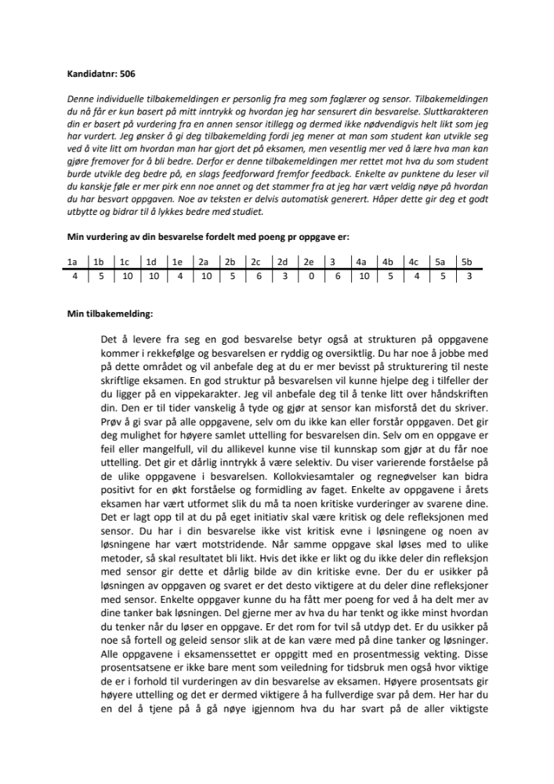

Slide 21
Bli med meg å utvikle neste versjon….
Uansett fag, institutt, fakultet….

Slide 22
«Jeg synes tilbakemeldingen var nyttig. Jeg synes også eksamen i seg selv var bra og ga stor mulighet for å vise forståelse av faget. Mye av det som nevnes i tilbakemeldingen ble jeg klar over mot slutten av eksamen, men det var greit å få vite fra andre slik at jeg vet hva jeg skal trene på og hvordan jeg kan levere en bedre eksamen videre i studiet.»
«Jeg er utrolig takknemlig for denne tilbakemeldingen. Den gir meg mer innsikt i hvordan en retter oppfatter en eksamensoppgave, og den gir meg en bedre ide om hvordan jeg vil disponere tiden min neste eksamen. Det fine er også at jeg nå har en reell sjanse til å forbedre meg på ting som jeg ikke visste at var et problem, som håndskrift og struktur. Dette er ting jeg ikke ville ha oppdaget på egenhånd. Jeg stiller mindre motløs til neste eksamen, utrustet med bere "våpen". Tusen takk for at du tok deg tid til å gjøre dette.»
«Det var lite "positivt" i tilbakemeldingen, men jeg synes tonen du har brukt her er utelukkende respektfull og konstruktiv, så det er helt greit å ikke bli strøket med hårene på grunnskole-vis.»
«Da jeg leste at vi skulle få en personlig tilbakemelding fra eksamen, ble jeg litt paff. Jeg hadde aldri hørt om noe liknende, og gledet meg veldig. Det motiverte meg enda mer til å fortsette med å studere!»

